Slide 1
数值分析与计算软件（3） -牛顿法解非线性方程
刘帆
liufan@nju.edu.cn
南京大学工程管理学院
Notes:
1

Slide 2
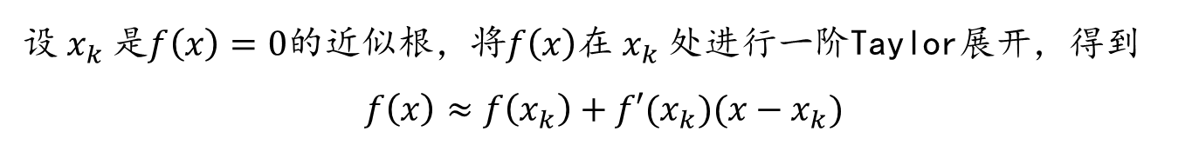
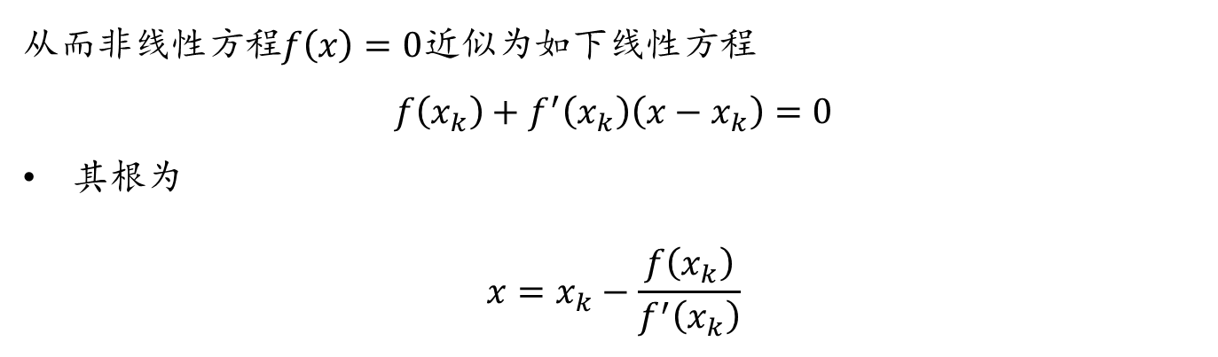
牛顿法
基本思想：
将非线性方程转化为某种线性方程来进行迭代求解。
设$x_{k}$是$f\left(x\right)=0$的近似根，将$f\left(x\right)$在$x_{k}$处进行一阶Taylor展开，得到
$$f\left(x\right)≈f\left(x_{k}\right)+f′(x_{k})(x−x_{k})$$
从而非线性方程$f\left(x\right)=0$近似为如下线性方程
$$f\left(x_{k}\right)+f^{′}\left(x_{k}\right)\left(x−x_{k}\right)=0$$
其根为
$$x=x_{k}−\frac{f\left(x_{k}\right)}{f^{′}\left(x_{k}\right)}$$

Slide 3
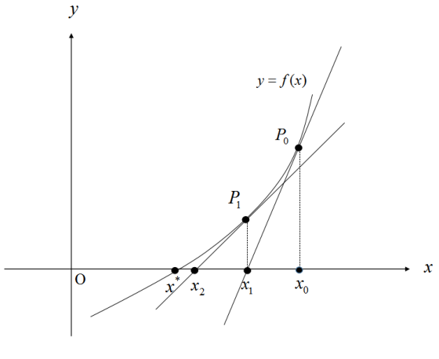
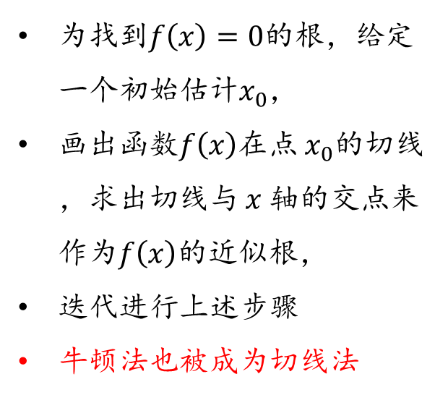
牛顿法
几何意义：
以切线作为原曲线的替代。
为找到$f\left(x\right)=0$的根，给定一个初始估计$x_{0}$，
画出函数$f\left(x\right)$在点$x_{0}$的切线，求出切线与$x$轴的交点来作为$f\left(x\right)$的近似根，
迭代进行上述步骤
牛顿法也被成为切线法

Slide 4
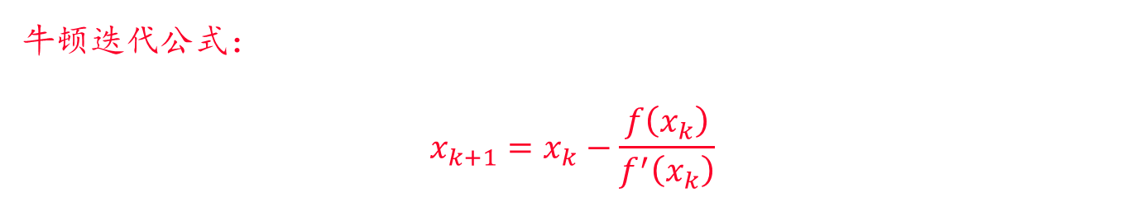
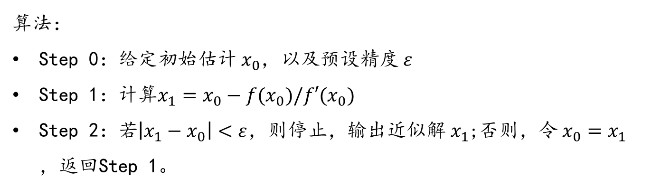
牛顿法
牛顿迭代公式：
$$x_{k+1}=x_{k}−\frac{f\left(x_{k}\right)}{f^{′}\left(x_{k}\right)}$$
算法：
Step 0：给定初始估计$x_{0}$，以及预设精度$ε$
Step 1：计算$x_{1}=x_{0}−f(x_{0})/f′(x_{0})$
Step 2：若$\left|x_{1}−x_{0}\right|<ε$，则停止，输出近似解$x_{1}$;否则，令$x_{0}=x_{1}$，返回Step 1。

Slide 5
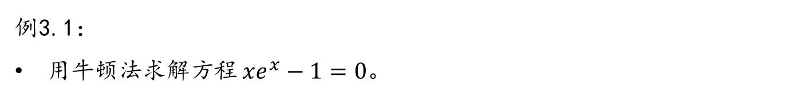
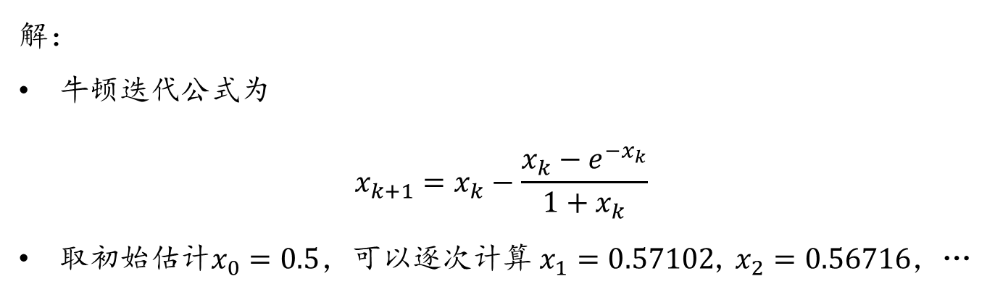
牛顿法-例子
例3.1：
用牛顿法求解方程$xe^{x}−1=0$。
解：
牛顿迭代公式为
$$x_{k+1}=x_{k}−\frac{x_{k}−e^{−x_{k}}}{1+x_{k}}$$
取初始估计$x_{0}=0.5$，可以逐次计算$x_{1}=0.57102$, $x_{2}=0.56716$，…

Slide 6
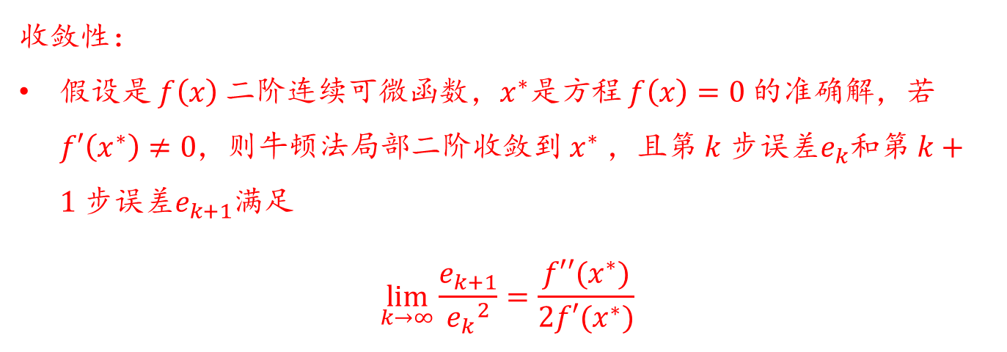
牛顿法
收敛性：
假设是$f\left(x\right)$二阶连续可微函数，$x^{∗}$是方程$f\left(x\right)=0$的准确解，若$f′\left(x^{∗}\right)≠0$，则牛顿法局部二阶收敛到$x^{∗}$，且第$k$步误差$e_{k}$和第$k+1$步误差$e_{k+1}$满足
$$\lim_{k→∞}{\frac{e_{k+1}}{{e_{k}}^{2}}}=\frac{f′′(x^{∗})}{2f′(x^{∗})}$$

Slide 7
牛顿法
优点：
（对于单根）收敛速度快，是目前求解非线性方程组的主要方法。
缺点：
对初始估计值的选取比较敏感
需要计算导数
对重根收敛速度慢

Slide 8
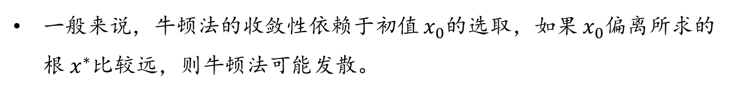
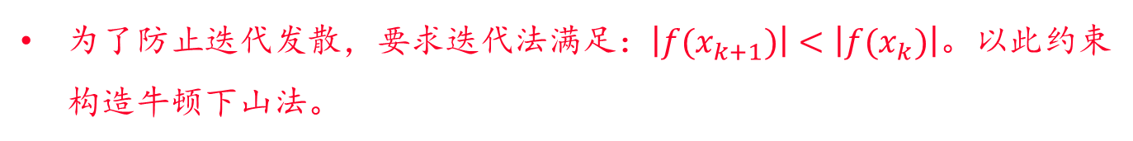
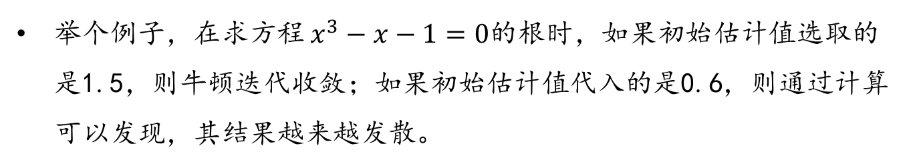
解决初值问题—牛顿下山法
一般来说，牛顿法的收敛性依赖于初值$x_{0}$的选取，如果$x_{0}$偏离所求的根$x^{∗}$比较远，则牛顿法可能发散。
举个例子，在求方程$x^{3}−x−1=0$的根时，如果初始估计值选取的是1.5，则牛顿迭代收敛；如果初始估计值代入的是0.6，则通过计算可以发现，其结果越来越发散。
为了防止迭代发散，要求迭代法满足：$\left|f(x_{k+1})\right|<\left|f(x_{k})\right|$。以此约束构造牛顿下山法。

Slide 9
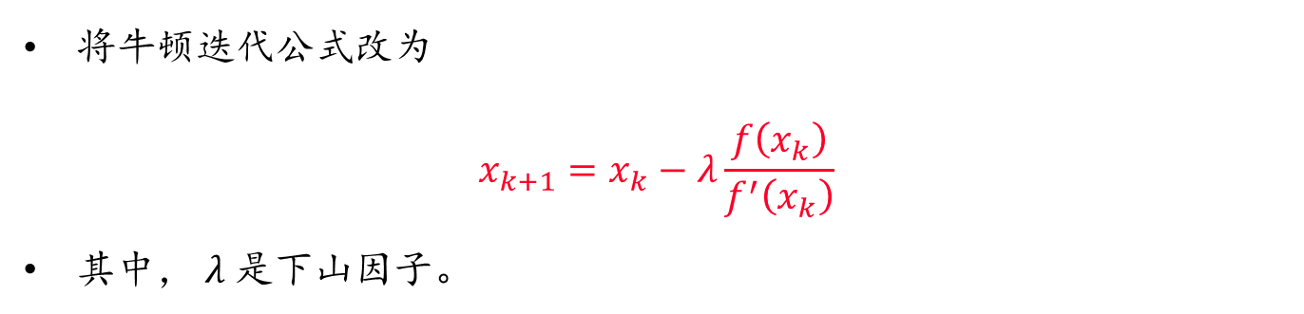
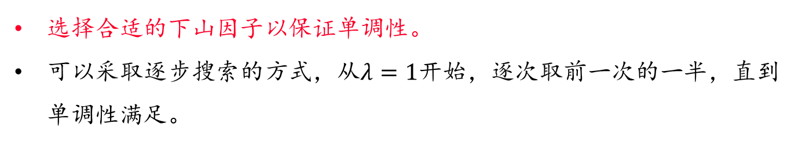
解决初值问题—牛顿下山法
如何保证单调性呢？
将牛顿迭代公式改为
$$x_{k+1}=x_{k}−λ\frac{f\left(x_{k}\right)}{f^{′}\left(x_{k}\right)}$$
其中， $λ$是下山因子。
选择合适的下山因子以保证单调性。
可以采取逐步搜索的方式，从$λ=1$开始，逐次取前一次的一半，直到单调性满足。

Slide 10
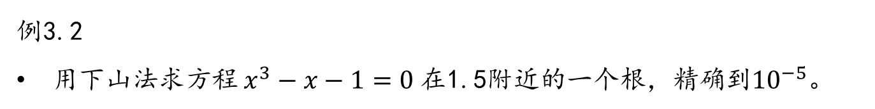
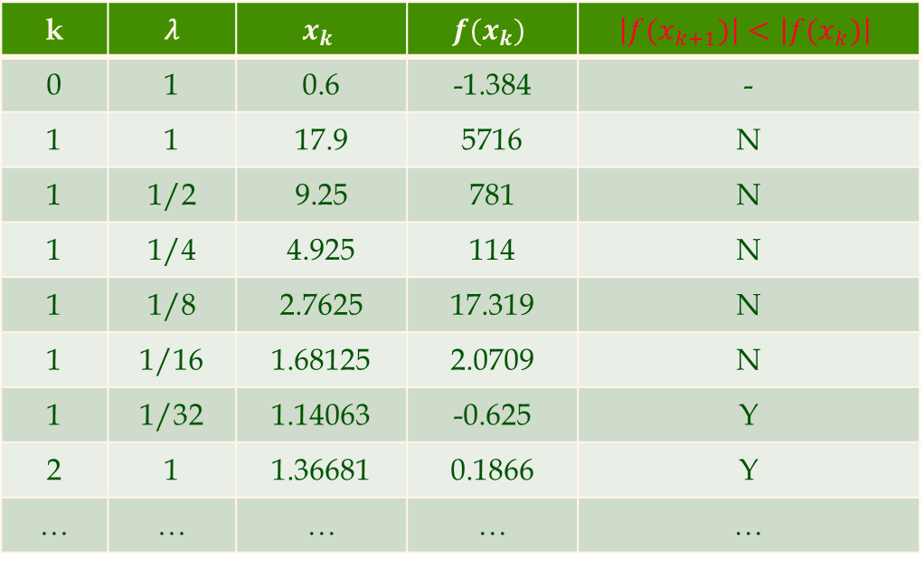
解决初值问题—牛顿下山法-例子
例3.2
用下山法求方程$x^{3}−x−1=0$在1.5附近的一个根，精确到${10}^{−5}$。
解：
取初始估计值0.6
采用牛顿下山法
k | 𝜆 | $$x_{k}$$ | $$f(x_{k})$$ | $$\left|f(x_{k+1})\right|<\left|f(x_{k})\right|$$
0 | 1 | 0.6 | -1.384 | -
1 | 1 | 17.9 | 5716 | N
1 | 1/2 | 9.25 | 781 | N
1 | 1/4 | 4.925 | 114 | N
1 | 1/8 | 2.7625 | 17.319 | N
1 | 1/16 | 1.68125 | 2.0709 | N
1 | 1/32 | 1.14063 | -0.625 | Y
2 | 1 | 1.36681 | 0.1866 | Y
… | … | … | … | …

Slide 11
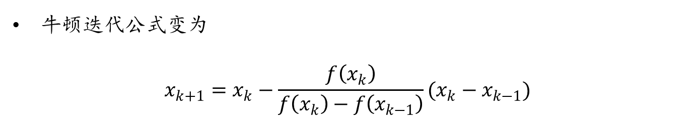
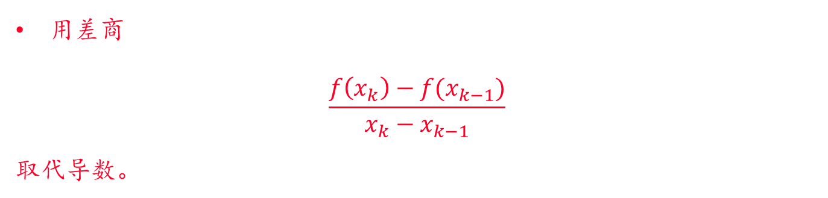
解决求导问题—弦截法
牛顿法需要计算导数值$f′(x)$，这对于复杂的函数是不方便的。
用差商
$$\frac{f\left(x_{k}\right)−f(x_{k−1})}{x_{k}−x_{k−1}}$$
取代导数。
牛顿迭代公式变为
$$x_{k+1}=x_{k}−\frac{f\left(x_{k}\right)}{f\left(x_{k}\right)−f\left(x_{k−1}\right)}(x_{k}−x_{k−1})$$

Slide 12
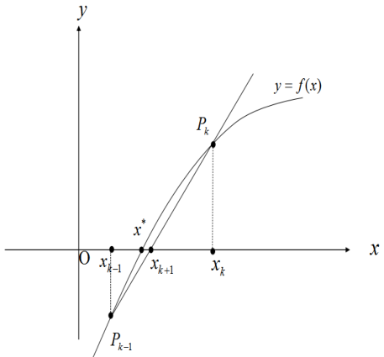
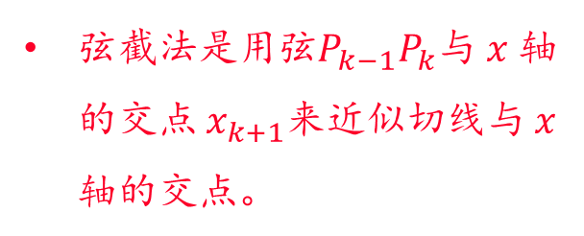
解决求导问题—弦截法
以上方法成为弦截法，其几何意义如下图
弦截法是用弦$P_{k−1}P_{k}$与$x$轴的交点$x_{k+1}$来近似切线与$x$轴的交点。
在弦截法的计算中，每迭代一步只需计算一个函数值，避免了复杂的导数计算，且该方法具有超线性的收敛性，深受广大工程人员所喜爱

Slide 13
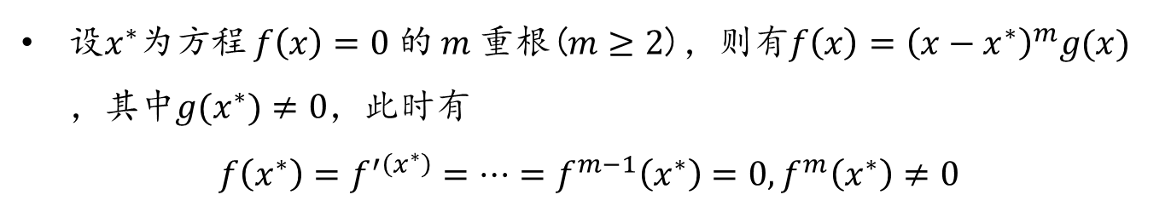
解决重根问题
牛顿法具有平方收敛速度是指单根时的情况，当不是单根时，就没有平方收敛速度，为了得到平方收敛速度，可对牛顿法进行修正。
设$x^{∗}$为方程$f\left(x\right)=0$的$m$重根($m≥2$)，则有$f\left(x\right)={\left(x−x^{∗}\right)}^{m}g(x)$，其中$g(x^{∗})≠0$，此时有
$$f\left(x^{∗}\right)=f^{′\left(x^{∗}\right)}=…=f^{m−1}\left(x^{∗}\right)=0,f^{m}\left(x^{∗}\right)≠0$$

Slide 14
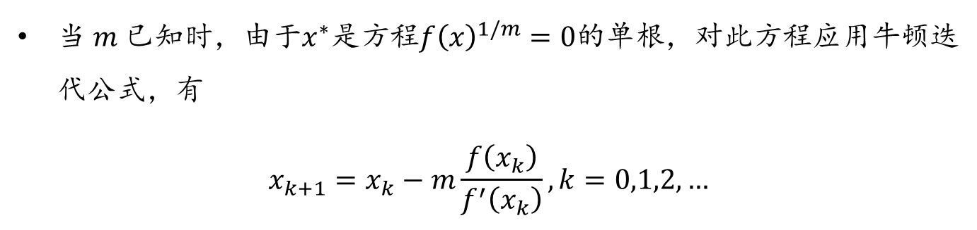
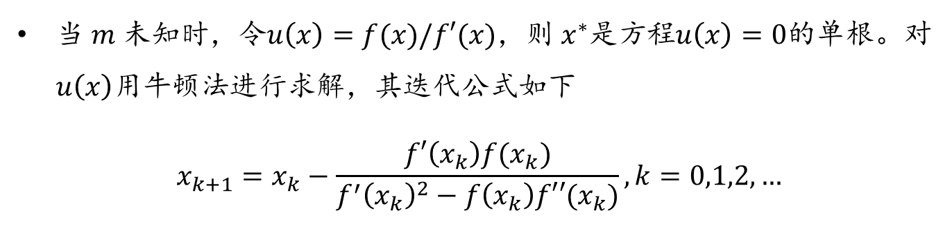
解决重根问题
当$m$已知时，由于$x^{∗}$是方程${f\left(x\right)}^{1/m}=0$的单根，对此方程应用牛顿迭代公式，有
$$x_{k+1}=x_{k}−m\frac{f\left(x_{k}\right)}{f^{′}\left(x_{k}\right)}, k=0,1,2,…$$
当$m$未知时，令$u\left(x\right)=f(x)/f′(x)$，则$x^{∗}$是方程$u\left(x\right)=0$的单根。对$u\left(x\right)$用牛顿法进行求解，其迭代公式如下
$$x_{k+1}=x_{k}−\frac{f′\left(x_{k}\right)f(x_{k})}{{f^{′}\left(x_{k}\right)}^{2}−f\left(x_{k}\right)f′′(x_{k})}, k=0,1,2,…$$

Slide 15
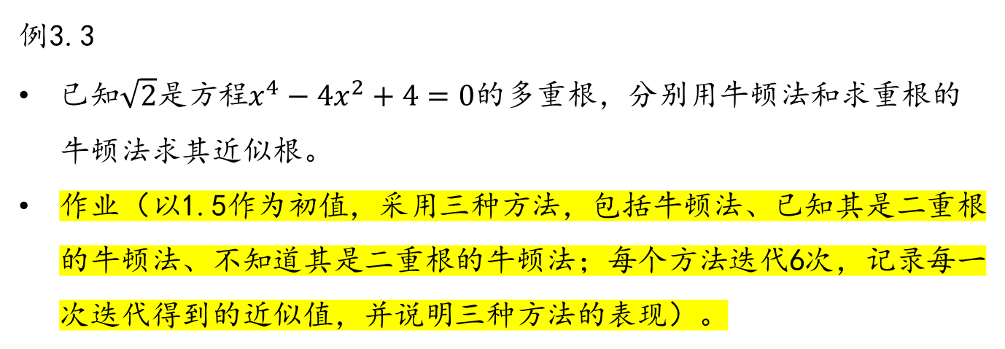
解决重根问题-例子
例3.3
已知$\sqrt{2}$是方程$x^{4}−4x^{2}+4=0$的多重根，分别用牛顿法和求重根的牛顿法求其近似根。
作业（以1.5作为初值，采用三种方法，包括牛顿法、已知其是二重根的牛顿法、不知道其是二重根的牛顿法；每个方法迭代6次，记录每一次迭代得到的近似值，并说明三种方法的表现）。

Slide 16
Q & A
3月22日交纸质版本。

